Slide 1
第5章 单元测试
软件工程系

Slide 2
本章内容
为什么做单元测试
单元测试的概念和内容
如何做单元测试
测试驱动开发与JUnit
单元测试的难点和对策

Slide 3
程序员的难题
开发的模块出现问题，很难定位，已经熬了几个通宵了！！！
刚改正了一个BUG，过没几天，又发现了新问题！！！
程序总在出问题，联调了几个月，还是问题不断！！！
怎么办？

Slide 4
高质量的程序
高质量的程序取决于以下几个方面：
高质量的设计
规范的编码
有效的测试

Slide 5
程序员的职责
我是程序员，除了编码我还需要做些什么？

Slide 6
程序员的职责
传统的开发观念：
开发人员的任务是完成编码，让系统正确运行起来
程序调试通过任务就完成了
自信自己的程序不会出错
实际：
1、开发人员的任务是完成程序，直到交付和维护
2、人的失误是不可避免的，无论多小心，都会有错误

Slide 7
你做程序开发时做过测试吗？
如何进行对自己代码做测试的？
效果如何？

Slide 8
现实中的发现
编码阶段会引入大量的缺陷
系统测试发现的缺陷很大一部分是编码缺陷
测试版本频繁，测试和项目进度被无休止的拖延

Slide 9
开发部的压力
现状：一个承担多个角色的团队
参与或部分参与高层设计
承担底层设计
程序实现
承担底层测试
设计
编码
测试

Slide 10
开发部的测试
效果不好：为什么？
没有时间测试
不知道怎样测试
不好组织
缺乏方法和工具
这种情况下，往往把单元测试的任务堆积到系统测试阶段

Slide 11
问题
如果把单元测试的任务堆积到系统测试阶段，将会怎样？
大量的故障堆积在项目中后期：项目后10%的工作占用了项目90%的时间
故障难以定位
故障飘忽不定
开发、测试人员疲于本命

Slide 12
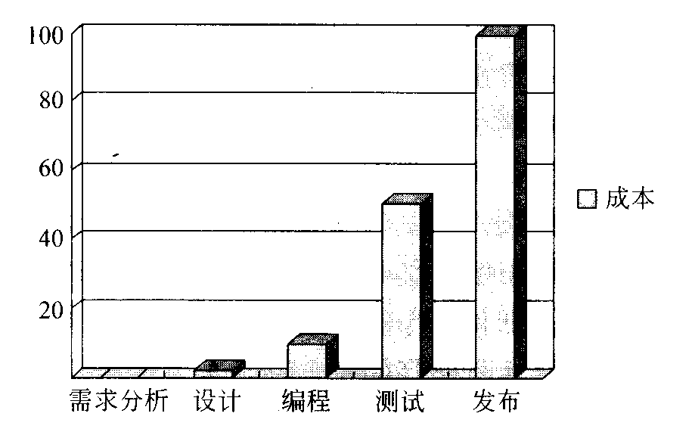
软件缺陷的修复费用

Slide 13
著名测试专家Boris Beizer博士：
Voyager 的错误(将探测器发送到太阳)
AT&T 和 DCS 的错误(曾造成美国三分之一的电话瘫痪)
Intel 奔腾芯片错误
软件开发历史上最臭名昭彰的错误都是单元错误——即通过适当地单元测试就可以发现的错误。

Slide 14
单元测试的优点
最高的成本收益比
减少联调和后续测试的时间
缺陷更容易定位
更有信心去修改老代码
使得系统具有更好的可维护性，代码具有更高的可读性

Slide 15
业界单元测试工作量
商业软件
单元测试工作量 / 总工作量 = 8.3%
编码工作量 / 总工作量 = 16.6%
军工软件
单元测试工作量 / 总工作量 = 10.1%
编码工作量 / 总工作量 = 18.1%

Slide 16
业界标杆
单元测试（25%）
审查评审（20%）
设计（17%）
编码（7%）
系统测试（4%）
计划和跟踪（4%）
发布后缺陷： 0.06个/Kloc
单元测试发现的缺陷密度：31个/Kloc

Slide 17
本章内容
为什么做单元测试
单元测试的概念和内容
如何做单元测试
测试驱动开发与JUnit
单元测试的难点和对策

Slide 18
单元是什么？
（IEEE）软件单元
指软件设计中一个可独立测试的元素，是程序中一个逻辑上独立的部分，它不能再分解为其它软件成分
（实践中）软件单元
过程化编程：单个程序、函数、过程等
面向对象编程：类、方法

Slide 19

单元测试是什么
单元测试：针对软件单元来进行正确性或性能检测的测试
如果把测试比作清洗一台机器：
系统测试就是清楚机器外面的尘土
集成测试就是保证机器各个部件的接头处干净
单元测试就是清晰各个零件的内部

Slide 20
系统测试示意图
应用
对象
输入
潜在错误

Slide 21
单元测试示意图
That is easy!
测试一个类

Slide 22
单元测试原则
应该尽早地进行软件单元测试
应该保证单元测试的可重复性
尽可能地采用测试自动化的手段来支持单元测试活动

Slide 23
单元测试（Who）
单元测试可以是开发者本人执行，也可以是独立的专业测试人员执行
两者各有优势
建议开发人员必须完整地做单元测试，同时测试人员对重点模块实施独立的单元测试

Slide 24
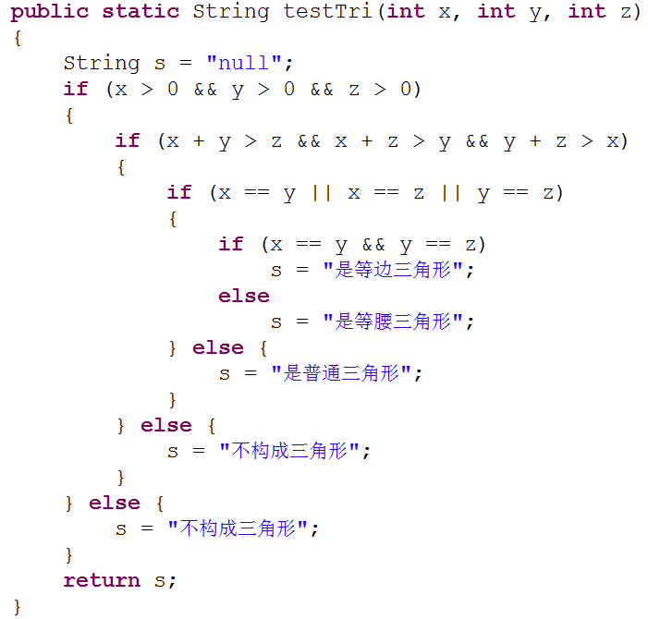
单元测试 测单元的哪些方面？

Slide 25
单元测试内容
出错处理
局部数据结构
模块接口
模 块
独立路径
功 能
边界条件

Slide 26
单元测试内容
单元功能测试
单元接口测试
单元局部数据结构测试
单元中重要的执行路径测试
单元的各类错误处理路径测试
单元边界条件测试

Slide 27
单元功能测试
单元功能测试主要测试被测单元的功能与详细设计说明是否一致
单元功能测试步骤：
分析详细设计说明
选用合适的单元测试工具
设计单元测试用例
执行待测单元
分析实际结果与预期结果差异

Slide 28
单元接口测试
接口测试意味着测试模块的数据流
接口测试主要测试以下项目：
调用所测模块时实参与形参在个数、属性、顺序上是否匹配；
所测模块调用子模块时，实参与形参在个数、属性、顺序上是否匹配；
是否修改了只做输入用的形参；
输出给标准函数的参数在个数、属性、顺序上是否匹配
全局变量的定义在各模块中是否一致；
限制是否通过形参来传送。

Slide 29
局部数据结构测试
局部数据结构测试主要检查以下各种错误：
检查不正确或不一致的数据类型说明；
使用尚未赋值或尚未初始化的变量；
错误的初始值或错误的默认值；
变量名拼写错误或书写错误；
不一致的数据类型。

Slide 30
重要执行路径测试
执行路径错误是由错误的控制流造成的。
因为单元规模小，单元中的执行路径错误发生率低
一般只需测试重要执行路径，可测试出的缺陷包括：
错误的计算
算法错误
初始化不正确
….
常见的比较和控制流错误
不同数据类型比较
不正确的逻辑运算符或优先次序
……

Slide 31
各类错误处理路径测试
完善的模块设计要求能预见出错的条件，并设置适当的出错处理对策。
错误处理路径有错误或缺陷的情况有：
出错的描述难以理解；
出错的描述不足以对错误定位和确定出错的原因；
显示的错误与实际的错误不符；
对错误条件的处理不正确；
在对错误进行处理之前，错误条件已经引起系统的干预
如果出错情况不予考虑，那么检查恢复正常之后模块可否正常工作。

Slide 32
边界条件测试
边界上出现错误是常见的。
边界条件测试主要检查：
运算或判断中取最大值、最小值时是否有错误；
数据流、控制流中刚好等于、大于、小于确定的比较值时是否出现错误；
在n次循环的第1次、第2次、第n次是否有错误。

Slide 33
单元测试环境
驱动模块（driver）：所测模块的主程序。
驱动模块
测试结果
测试用例
被 测 模 块
桩模块1
桩模块2
桩模块3
桩模块（stub）：用来代替所测模块调用的子模块
面向对象程序称为 mock object

Slide 34
单元测试策略
面向单元的白盒测试
（单元覆盖率测试）
设计评审
狭义的
单元测试
内容
代码走查
面向单元的黑盒测试
（单元功能测试）
开发测试
单元测试
内存和运行错误分析
（内存泄漏、
越界，异常）
集成测试
代码运行性能profile
（函数效率和
瓶颈分析）

Slide 35
代码走查
代码走查：程序员和测试员组成走查小组，通过阅读、讨论和争议，对程序进行静态分析或动态执行的过程
代码走查步骤：
第一步（静态方法）：小组成员提前阅读设计规格书、程序文本等相关文档。
第二步（动态方法）：利用测试用例，使程序逻辑运行，记录程序的踪迹，发现、讨论、解决问题
代码走查列表范例：
https://wenku.baidu.com/view/e10f670f763231126edb11cd.html

Slide 36
单元测试策略选择
三种有效的单元测试策略：代码走查、白盒测试、黑盒测试。
代码走查费时短，成本低，依赖走查成员的经验和技术
白盒测试通常采用工具，费时短，工具成本高
黑盒测试代价高，测试用例数量大
对于重要单元，时间允许情况下三种测试方法都用
不重要单元，可选择一种或两种进行测试。

Slide 37
本章内容
为什么做单元测试
单元测试的概念和内容
如何做单元测试
测试驱动开发与JUnit
单元测试的难点和对策

Slide 38
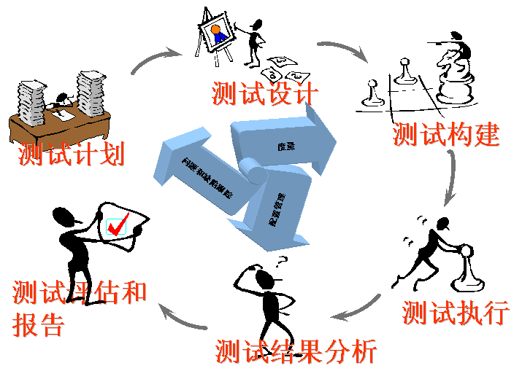
单元测试过程
包括8个活动：
确定单元测试计划
确定待测特性
制定单元测试规程
设计测试套件
构建测试套件
执行测试套件
检查终止条件
评估测试结果

Slide 39
一、确定单元测试计划
确定单元测试范围
尽可能争取完全地覆盖
原则上应该做到完全覆盖
参考：通常以下情况必须安排单元测试
新软件单元
新增代码比例超过20%的软件单元
核心软件单元

Slide 40
一、确定单元测试计划
单元测试充分性要求
例如：语句覆盖率 = 100%；分支覆盖率 > 85%

Slide 41
一、确定单元测试计划
确定终止条件
确定单元测试过程的正常终止条件。该终止条件应该包括了对测试充分性要求的满足。
例如：100%语句覆盖，85%分支覆盖
识别可能造成单元测试过程异常终止的条件
例如：发现重大的设计错误，到达进度期限

Slide 42
一、确定单元测试计划
确定单元测试资源
考虑测试人员、硬件、通信或系统软件、测试工具和其它资源。

Slide 43
一、确定单元测试计划
指明总体进度计划
基于资源和项目计划等方面的要求，确定计划

Slide 44
二、确定待测特性
研究待测特性要从研究软件单元的需求开始
功能需求、非功能需求、与待测单元相关的任何使用或操作过程
参考单元内容确定待测特性
单元功能测试
单元接口测试
单元局部数据结构测试
单元中重要的执行路径测试
单元的各类错误处理路径测试
单元边界条件测试

Slide 45
三、制定单元测试规程
输入
单元测试计划、待测特性分析结果、项目总体进度计划
识别可重用技术
通过待测特性分析，可从用例库中识别出可以重用的测试用例和测试规程，以减少重复工作
资源
详细列举所需资源
进度计划
详细的进度计划，包括风险分析和应对措施
规程评审

Slide 46
四、设计测试套件
测试套件（Test suite）
测试用例、脚本、驱动、桩、测试数据
测试规程和测试用例的开发
结合待测单元特性分析，充分考虑覆盖率
测试工具的设计
考虑所设计工具的通用性
测试规程 / 用例的评审

Slide 47
单元测试数据
单元测试数据应包括：
正常数据
边界数据
错误数据

Slide 48
五、构建测试套件
测试数据的准备
测试工具的开发 / 调试
构建测试环境

Slide 49
六、执行测试套件
运行测试，确定单元是否通过测试。对测试过程中的异常进行分析，并根据情况处理：
测试用例或测试数据的问题。修正并重新运行
测试规程执行的问题。重新运行
测试环境的问题。纠正测试环境并重新运行；或者异常终止测试，并汇报记录异常终止原因
单元实现中的故障。纠正单元的故障，并运行所有的测试；或者异常终止测试，并汇报记录异常终止原因
单元设计中的故障。纠正单元设计和实现中的故障，必要时修改测试设计和测试数据，并重新运行所有的测试

Slide 50
七、检查终止条件
测试充分性检查
检查是否达到覆盖率要求，包括测试用例执行/通过覆盖率和被测单元代码/分支覆盖率。以及其它测试充分性要求。
异常终止条件检查
补充测试套件
以上条件不满足时，则需要补充测试套件，继续进行测试。

Slide 51
八、评估测试结果
按照单元测试报告模块出具单元测试报告
如有必要对单元测试报告进行评审
将所有测试相关工作产品纳入配置管理

Slide 52
本章内容
为什么做单元测试
单元测试的概念和内容
如何做单元测试
测试驱动开发与JUnit
单元测试的难点和对策

Slide 53
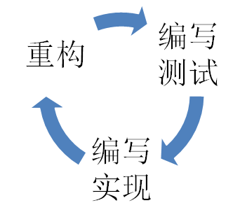
测试驱动开发
测试驱动开发(即Test-driven development,简称TDD)，是一种测试方法，即在进行代码变更或新功能增加之前，先编写单元测试代码，再完善代码确保测试通过。

Slide 54
测试驱动开发
测试驱动是一种开发形式：
首先要编写测试代码
除非存在相关测试，否则不编写任何的产品代码
由测试来决定需要编写什么样的代码
要求维护一套详尽的测试集

Slide 55
测试驱动开发流程
分析
设计
单元测试代码
单元测试代码错误
产品代码错误
测试失败
产品代码
重构
执行测试

Slide 56
JUnit
Junit概述
由Erich Gamma和Kent Beck编写的测试框架
Erich Gamma: 设计模式
Kent Beck: 极限编程
是开放源码软件，在www.junit.org下载
是一种白盒测试法，是进行回归测试的工具
JUnit自定义包、类框架结构和接口，可以参阅下载文件中的javadoc目录内容
JUnit适用于Java开发人员在单元测试阶段，进行单个方法实现功能或者类本身的测试

Slide 57
测试驱动开发实例：计算器
开发一个计算器，实现加减乘除的运算

Slide 58
测试驱动开发实例：计算器
第一步：创建项目

Slide 59
测试驱动开发实例：计算器
第二步：编写单元测试用例代码
public class CaculatorTest extends junit.framework.TestCase {
}
CaculatorTest将从junit.framework.TestCase获得或是继承所有的能力（行为）和数据（属性）
必须指定该类为public类型，这样JUnit测试框架才能识别它

Slide 60
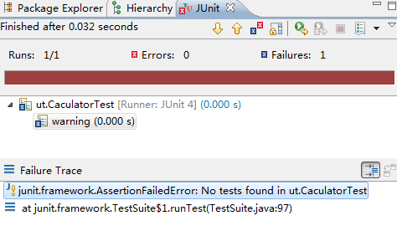
测试驱动开发实例：计算器
第三步：执行测试用例
测试失败

Slide 61

测试驱动开发实例：计算器
第四步：增加一个测试
方法名testAdd，暗示这是一个测试方法。对Java而言，这不过是个方法名。但是JUnit根据名称来识别一个测试方法，所以测试方法的命名要遵从下面的标准：
方法必须声明为public
方法的返回值必须为void
方法的名字必须以小写test为前缀
方法不能接受任何参数

Slide 62
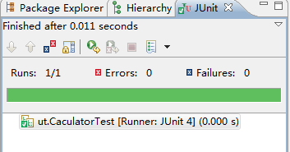
测试驱动开发实例：计算器
第五步：编译测试用例代码，执行测试
JUnit执行成功（显示一根绿条），对测试类CaculatorTest，JUnit显示成功地执行了一个测试方法，没有任何错误和失败。
请记住在testAdd中没有任何代码。JUnit执行成功表明空的测试方法一定可以通过。

Slide 63
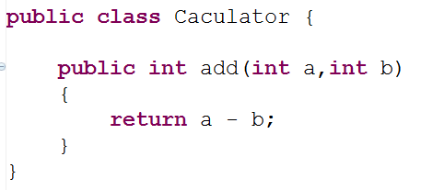
测试驱动开发实例：计算器
第六步：编写产品代码
故意制造一个缺陷。

Slide 64
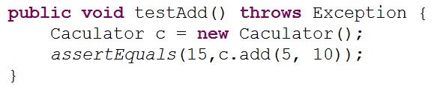
测试驱动开发实例：计算器
第七步：测试中增加测试断言(assertion)
断言：用于在代码中捕捉编写代码所做的假设
断言表示为一些布尔表达式
Junit提供的常用断言：
assertEquals、assertFalse、assertNotNull、assertNotSame、 assertNull、assertSame、assertTrue

Slide 65
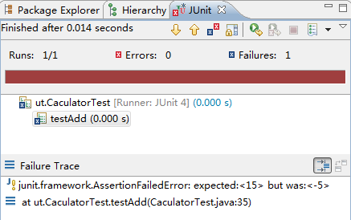
测试驱动开发实例：计算器
第八步：执行测试
测试不通过，需要判断失败原因

Slide 66
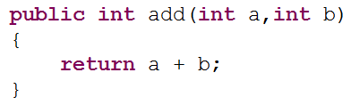
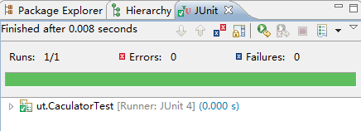
测试驱动开发实例：计算器
第九步：修改错误以使测试执行通过

Slide 67
测试驱动开发实例：计算器
测试套件（Test suite）
包含了一组相关的TestCase
如果你没有为你的TestCase定义一个suite，Junit会自动为你提供suite并将在TestCase中发现的所有测试都包含进来。
和TestCase一样，作为JUnit的一个类实现Test接口
TestSuite类的suite（）方法如同普通类中的main（）方法一样，JUnit用来执行测试

Slide 68
测试驱动开发实例：计算器
应用测试套件（Test suite）
public class MyTestSuite extends TestSuite{
public static Test suite() throws Exception{
TestSuite ts = new TestSuite("test");
ts.addTestSuite(CaculatorTest.class);
Test test = TestSuite.createTest(CaculatorTest.class,"testAdd");
ts.addTest(test);
return ts;
}
}

Slide 69
Junit应用总结
JUnit用于开发人员进行单元测试
适合一边编程，一边测试，可尽早纠正编程错误，减小纠正代价
在JUnit框架下，编写针对不同工作代码的测试代码，只需做部分修改，实现测试代码重用
JUnit有特定的框架结构，只有多练习，才能熟练应用

Slide 70
驱动开发测试特点
主要优点：
提高代码质量
改进设计
为功能代码提供了良好的文档
在一定程度上可替代程序调试
有效的质量控制和项目管理

Slide 71
驱动开发测试特点
主要不足：
难以测试包含界面、数据库、通信等类型的代码
不适合密码技术、容错等安全类型的应用
软件单元与单元测试用例如果由同一开发人员编写，导致测试与开发产生共同的盲点
测试代码将成为项目维护额外的负担
单元测试的高通过率可能造成软件高质量的假象

Slide 72
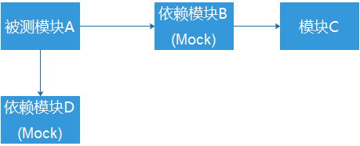
Junit + Mockito
做单元测试时，被测单元依赖其它模块，而其他模块没有开发好，如何进行测试。
如果测试A，而B、D未开发则需要对B、D做Mock

Slide 73
Junit + Mockito
Mock对象
虚拟对象，代替测试时某些不容易构造或者不容易获取的对象
Mockito
一个流行的Mock开源框架
使用 Mockito 的大致流程如下：
创建外部依赖的 Mock 对象, 然后将此 Mock 对象注入到测试类中
执行测试代码
校验测试代码是否执行正确

Slide 74
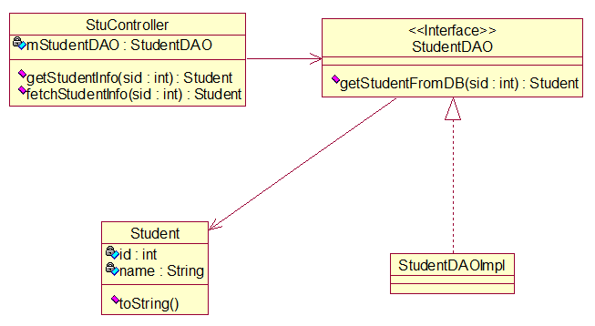
Junit + Mockito
被测单元：StuController
StudentDAOImpl还未开发

Slide 75
Junit + Mockito
打桩：Mockito.when(xxx).thenReturn(yyy)
是指定当执行了方法xxx的时候，返回 thenReturn 的值yyy，相当于是对模拟对象的配置过程，为某些条件给定一个预期的返回值。
打桩需要注意以下几点：
对于 static 和 final 方法， Mockito 无法对其 when(…).thenReturn(…) 操作。
当连续两次为同一个方法使用 stub 的时候，只会只用最新的一次。

Slide 76
Junit + Mockito
mStuDao = mock(StudentDAO.class);
mController.setStudentDAO(mStuDao);
Student returnStudent = new Student();
returnStudent.id = 123;
returnStudent.name = "mock-user";
// 调用getStudentFromDB时返回returnStudent对象
when(mStuDao.getStudentFromDB(anyInt())).thenReturn(returnStudent);
// 调用getStudentInfo
Student student = mController.getStudentInfo(122123);

Slide 77
本章内容
为什么做单元测试
单元测试的概念和内容
如何做单元测试
测试驱动开发与JUnit
单元测试的难点和对策

Slide 78

常见的单元测试难点
没有时间做单元测试
单元测试责任人不清楚
测试代码难以管理
覆盖率难以手工统计
驱动和桩编写困难（可测试性）

Slide 79
对策：没有时间做单元测试
单元测试计划在项目计划应该有体现。
编写代码之前或同时，先设计测试用例。每个软件单元应该有什么功能？是否每个功能都有测试用例来验证它？

Slide 80
对策：单元测试责任人不清楚
强调单元测试必须由类包的设计者负责编写，因为只有这样，测试才能保证对象的运行时态行为符合需求。
让测试人员或第三方人员编写测试用例，将花费更多的工作量。（20 >> 1）
执行测试用例可以让测试人员或自动构造系统。

Slide 81
对策：测试代码难以管理
采用测试工具管理测试代码
如：XUnit、C++Test、RTRT
配置管理中建立配置项
如，不同模块的一组代码，建立相应测试代码目录和配置项

Slide 82
对策：覆盖率难以手工统计
利用各种工具：
PureCoverage (C/C++/Java/.Net,Windows/UNIX)
RTRT(C/C++/Java/Ada,嵌入式系统)
C++Test(C/C++,Windows/UNIX)
Discover(Delphi,Windows)

Slide 83
对策：驱动和桩编写困难
通常情形下，测试驱动难以编写，测试难以进行由以下几方面原因导致：
被测试对象需要传入的参数过多。
内部的逻辑判断过多（内部牵扯复杂）。
和界面显示部分交互过于频繁（耦合性太强）。
被测对象过多的调用了其他类或方法。
需要构造的作为参数的对象本身过于复杂
提高可测试性

Slide 84
提高可测试性策略
坚持驱动设计的方法
功能分解
分层原则
设计的分层思想，例如MVC
抽象
降低耦合度
复杂参数对象表示为接口
面向接口编程
开发人员时刻想着测试
重构

Slide 85
欢迎提问和讨论
谢谢☺

